Slide 1


ວິຊາ A+
ການເລືອກຊື້ຄອມພີວເຕີ
ສອນໂດຍ: ອຈ ຈັນທະສິດ ພຸດທະຫົງ
ນຳສະເໜີໂດຍ: ທ້າວ ຊອນ ແສງໂພສີ ຫ້ອງ 4CS2

Slide 2
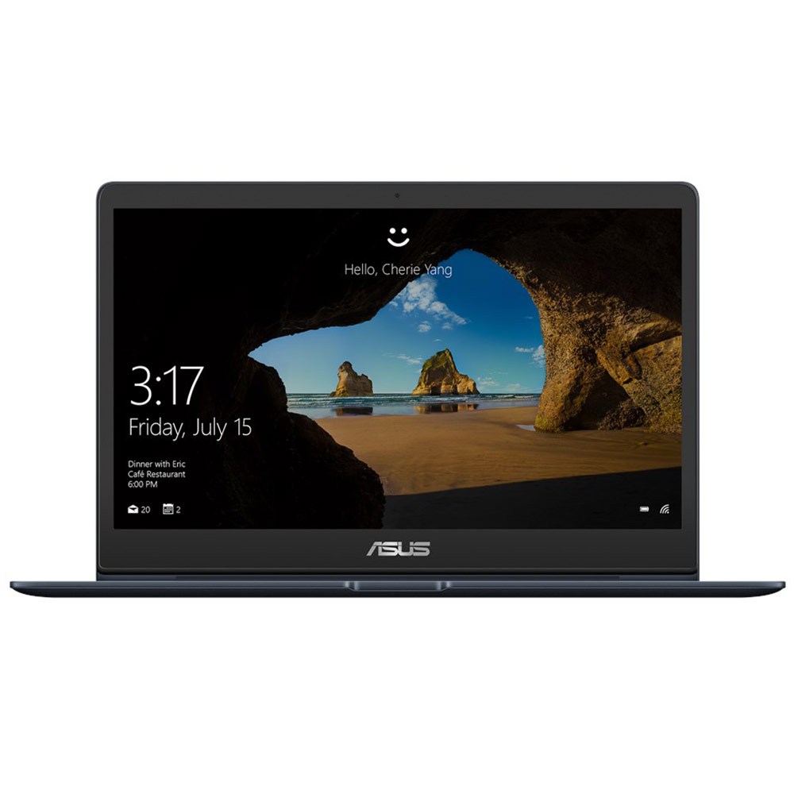
ພາບລວມການນຳສະເໜີ
ຈຸປະສະສົງຂອງການເລືອກຊື້ຄອມພີວເຕີ
Space ຂອງຄອມພີວເຕີທີ່ເລືອກຊື້
ຄວາມສາມາດຂອງຄອມພີວເຕີ
ຈຸດີຂອງຄອມພີວເຕີ
ຈຸດອອ່ນຂອງຄອມພີວເຕີ
ສະຫຼຸບການການນຳສະເໜີ

Slide 3
ຈຸປະສະສົງຂອງການເລືອກຊື້ຄອມພີວເຕີ
ເພື່ອນຳມາໃຊ້ໃນການພັດທະນາເວບໄຊທ
ເພື່ອສ້າງເອກກະສານຕ່າງໆໂດຍນຳໃຊ້ Microsoft Word, Excel, PowerPoint
ສ້າງໂປຣແກຣມເທິງ Desktop ໂດຍນຳໃຊ້ MySQL, Visual Studio, NetBeans …
ສ້າງ Mobile Application (Android Studio)
ສ້າງງານອອກແບບຕ່າງໆນຳໃຊ້ (Photoshop, Illustrator, InDesign, Adobe XD)
ນຳໃຊ້ເພື່ອເຂົ້າເຖິງສື່ຕ່າງໆທາງອອນລາຍເຊັ່ນ: Email, ສົ່ງຂໍ້ຄວາມ, ຫຼິ້ນອິນເຕີເນັດ, ເບິ່ງໜັງ, ຟັງເພງ ..., ໂດຍນຳໃຊ້ (Chrome, Firefox, IE, Opera ).

Slide 4
Space ຂອງຄອມພີວເຕີທີ່ເລືອກຊື້
Asus Notebook ZenBook 13 UX331UAL-EG002TS
Zenbook 13 ລຸ້ນໃໝ່ລ່າສຸດ ເປັນແລັບທອບ ເບົາສຸດ, ບາງສຸດ ແລະ ມີນ້ຳໜັກນ້ອຍ
ກ່ວາ 1Kg . ຕົວເຄື່ອງເປັນໂລຫະ ແລະມີແບັດເຕີຣີທີ່ໃນງານໄດ້ຍາວນານກວ່າ 15 ຊມ
Processor Intel Core i5-8250U (1.60 GHz, 6 MB L3 Cache up to 3.40 Ghz),
Ram 8GB ແລະ Hard Drisk PCLe SSD 256 GB ວ່ອງໄວ ເຮັດ
ໃຫ້ເຮັດວຽກໄດ້ຢ່ອງທັນການ
ມາພ້ອມກັບລາຄາທີ່ຄຸ້ມຄ່າ 7,400,000 KIP ສາມາດໃຊ້ວຽກໄດ້ຫຼາຍບໍວ່າຈະເປັນ
ງານ Programming, Graphic Design, Play medial Full HD (1920x1080) …
ແລະທີ່ສຳຄັນເໝາະກັບການພົກພາ ອອກງານຕ່າງໆ ເພາະນ້ຳໜັກເບົາ.

Slide 5
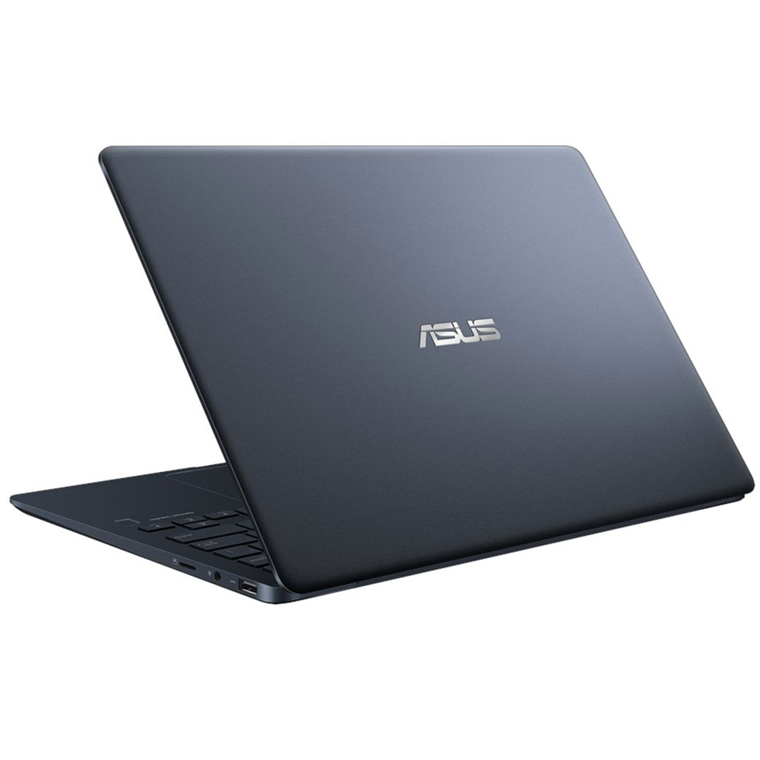
ຄຸນນະສົມບັດ
CPU: | Intel
Processor: | Core i5-8250U
Processor Speed: | 1.6 GHz up to 3.4 GHz (6MB Cache)
Ram: | 8 GB LPDDR3
Storage: | 256 GB M.2 SSD
Display: | 13.3" FHD (1920x1080) Slim 300nits 16:9 Anti-Glare NTSC:72% Wide View
Video Graphics: | Intel UHD Graphics 620
OS: | Windows 10 (64bit)
Video Camera: | VGA Web Camera (Fixed type)
Weight (Kg): | 0.98
Optical Drive: | No
Bluetooth: | Bluetooth 4.2
USB Port: | 2x USB 3.0, 1x USB3.1 Type C

Slide 6
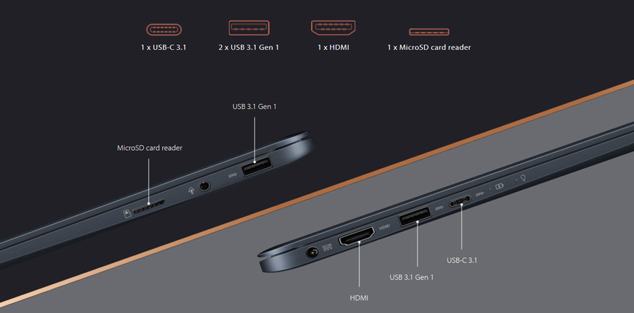
ຄຸນນະສົມບັດ
Wireless: | 802.11ac
Battery: | 4 cell Li-ion, 50WHrs, 4S1P
Battery Life: | N/A
Dimension (W x D x H) cm.: | 31.0 x 21.6 x 1.20
Color: | Deep Dive Blue
Warranty: | 2 Years
Option: | N/A

Slide 7
ຄວາມສາມາດຂອງ ASUS Zenbook 13
ສາມາດຕັດຕໍ່ວິດີໂອ, ການ Render Video ໄດ້ຢ່າງສະດວກ
ເຊື່ອມຕໍ່ກັບອຸປະກອນຕ່າງໆທີ່ວອງໄວ ເຊັ່ນ: USB 3.1, HDMI, Micro card reader
ພັດທະນາຊອບແວໄດ້ຢ່າງບໍ່ສະດຸດ
ຮອງຮັບງານ Graphics ຕ່າງໆໄດ້
ສາມາດເບິ່ງວິດີໂອດ້ວຍຄຸນນະພາບທີ່ຄົມຊັດ
ຄວາມໄວໃນການເຂົ້າເຖິງອິນເຕີເນັດ 867 Mbps

Slide 8
4. ຈຸດເດັ່ນ
ສເປກ Core i5-8250U ລຸ້ນໃໝ່ປະສິດທິພາບດີ
ໜ້າຈໍ 13.3 inch ມີຂອບເບົາບາງ ແລະມີຄວາມລະອຽດ Full HD
ນຳໜັກເບົາ 0.98 kg
ເບົາບາງ 13.9 mm ພົກພາສະດວກ
Battery ໃຊ້ງານຍາວນານ 15 ຊມ
ຄວາມໄວໃນການເຂົ້າເຖິງອິນເຕີເນັດ 867 Mbps

Slide 9
5. ຂໍ້ສັງເກດ
Hard Disk ມີຄວາມຈຸຂ້ອນຂ້າງໜ້ອຍ (256 GB) ພໍພຽງພໍສຳລັບ
ຜູ້ທີ່ຕ້ອງການເກັບຂໍ້ມູນຫຼາຍ
ບໍຮອງຮັບ USB 2.0
ບໍມີ Optical Disc Drive

Slide 10
6. ສະຫຼຸບ
ເປັນ Notebook ທີ່ເໝາະສຳລັບການໃຊ້ວຽກງານໃນການອອກແບບຕ່າງໆ, ເໝາະແກ່ການພົບພາ, ໃຊ້ງານທົ່ວໄປ, Programmer, Developer, Designer ແລະທີ່ສຳຄັນມີແບັດເຕີຣີທີ່ງານໄດ້ດົນ ລາຄາກໍ່ມີຄວາມເໝາະສົມຖ້າທຽບໃສ່ກັບສເປກຄອມລຸ້ນອື່ນໆ.

Slide 11
References
Asus Link https://bit.ly/2GRMm0m
Shoponline Banana link https://bit.ly/2rUp9jS
NotebookSpace link https://bit.ly/2Rdvllz

